Slide 1



Rene LELIARD
Date
Projet Arcadia
Présentation pour TP DWWM

Slide 2






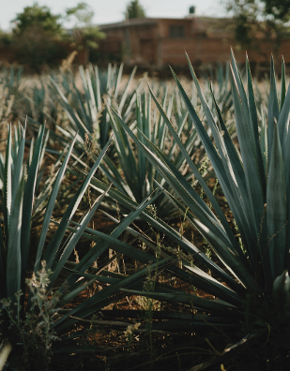
1. Présentation personnelle
2. Présentation du projet
3. Cahier des charges
4. Stack technique
5. Gestion de projet
6. GitHub
7. Charte Graphique, wireframes & maquettes
8. Conception de la base de données
9. Création des entités
10. Dynamisation de l’interface
11. Cycle de vie d’une fonctionnalité
12. Mécanismes de sécurité
13. Conteneurisation pour un environnement de développement
14. Protection des Données
15. Accessibilité
Agenda
Introduction au projet
Planification et spécifications techniques
Conception et développement
Opérations et qualité
Clôture
Notes:
I. Introduction au projet
Présentation personnelle
Présentation personnelle.
Présentation du projet
Objectifs et vision du projet.
Importance et impact attendu.
II. Planification et spécifications techniques
3. Cahier des charges
Détail des exigences fonctionnelles et non fonctionnelles.
Stack technique
Technologies utilisées et justification de leur choix.
Gestion de projet
Méthodologies de gestion utilisées (Agile, Scrum, etc.).
Planification des sprints et des livraisons.
III. Conception et développement 6. Outils de développement
Utilisation de GitHub : gestion de versions et collaboration.
Design et expérience utilisateur
Charte graphique, wireframes et maquettes : présentation et validation.
Architecture de données
Conception de la base de données.
Création des entités et relations.
Développement Front-End
Dynamisation de l’interface : technologies et approches utilisées.
IV. Opérations et qualité
10. Développement fonctionnel - Cycle de vie d’une fonctionnalité : de la conception à la mise en production.
Sécurité
Mécanismes de sécurité intégrés dans le projet.
Développement durable et environnemental
Conteneurisation pour un environnement de développement : Docker et autres outils.
Conformité et légalité
Protection des données : conformité avec les régulations (ex. GDPR).
Accessibilité : normes et implémentation pour l'inclusion.
V. Clôture
Questions et réponses.
Prochaines étapes et clôture de la session.

Slide 3

Mon parcours professionnel
24 ans d’expérience
Responsable rayon frais dans un LeaderPrice
Livreur/Poseur abris de piscine (Aladdin)
Reconversion développeur web fullstack
4eme général
CAP Mécanique
Intérim BTP
2001
2002
2006
2010
2018
2023
2003
2014
2002
2003
2004
2006
2010
2014
2016
2018
2023
2024
2000
CAP Cuisine
Contrat d’apprentissage poseur de voie RATP
Formation logistique
Responsable service expédition Daher/Alcatel
VRP dans la rénovation de l’habitat
Chauffeur/Livreur messagerie expresse (Chronopost/Fedex/DPD ect)

Slide 4
Présentation du projet
Evaluation en Cours de Formation
Sujet & Cahier des charges imposés
Projet en autonomie

Slide 5

Zoo Arcadia
José, directeur du zoo
Employées
Vétérinaires
Visiteur
A destination
Objectifs vue utilisateur
Communication publique
Opérations métiers quotidiennes

Slide 6
Cahier des charges
L'application permettra une gestion efficace des comptes, des accès, des opérations quotidiennes, des avis clients, et des informations détaillées sur les services et les animaux.
L'application devra permettre :
Une gestion centralisée et sécurisée des comptes utilisateurs.
Le contrôle des accès privilégiés pour les différentes catégories de personnel.
L'exécution des opérations quotidiennes par les employés depuis un espace dédié.
La collecte et l'affichage des avis des clients et des demandes de contact.
L'affichage des informations relatives aux services, habitats, avis clients, animaux et leurs bilans vétérinaires.

Slide 7
Stack technique
Choisir la bonne stack technique est crucial car elle influence la performance, la scalabilité, la maintenabilité et la sécurité de l'application ou du projet. Chaque élément de la stack doit bien s'intégrer avec les autres pour créer un système efficace et robuste
stack technique | nom | Complexité
Langages de programmation | JavaScript, Python, Ruby, ou Java.
Frameworks et bibliothèques | Symfony
Base de données | (SQL) comme MySQL, ou non-relationnels (NoSQL) comme MongoDB.
Serveur web et serveur d'application | Nginx et Apache
Infrastructure et plateformes d'exécution | cloud computing comme AWS, Google Cloud, ou Azure et plateformes comme Docker
Outils DevOps | Jenkins, GitHub, Ansible

Slide 8
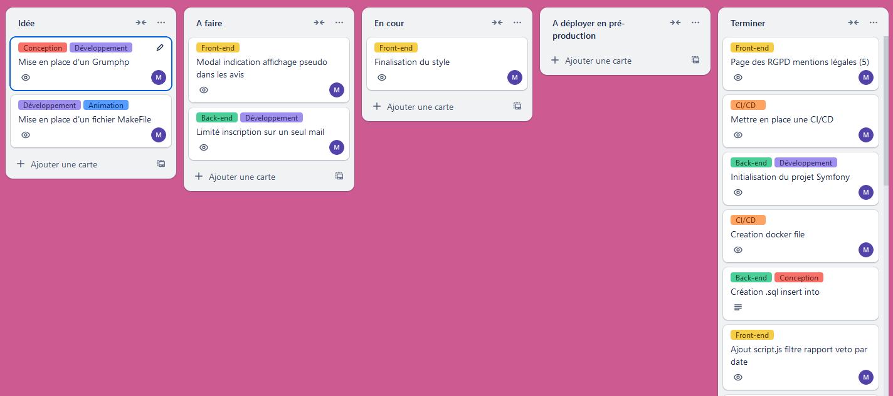
Gestion de projet
Pourquoi avoir choisi TRELLO :
Organisation facile: Trello facilite l'organisation de projets avec un système visuel intuitif.
Haute adaptabilité: Il offre une personnalisation extensive pour s'adapter à divers besoins.
Utilisation simple: Accessible et facile à utiliser, il permet un démarrage rapide

Slide 9


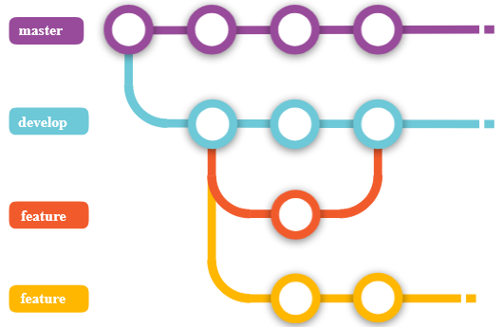
Organisation :
Git & GitHub
Branche Main -> Branche de production
Branche Dev -> Branche de développement
Branche XXX -> Une branche par fonctionnalités
Pourquoi avoir utilisé Git et GitHub
Ensemble, Git et GitHub offrent un cadre robuste pour le développement de logiciels, de la gestion du code source à la collaboration en équipe et à l'intégration continue. Ils sont indispensables pour les équipes de développement modernes, permettant une gestion efficace des projets de toute taille

Slide 10

Conception Graphique
Charte graphique : choix des couleurs et typographies adaptées au thème animalier
Wireframes : conception des pages pour une navigation intuitive
Maquettes : modèles visuels pour valider l'interface utilisateur

Slide 11

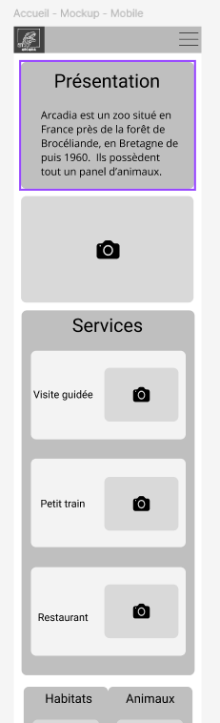

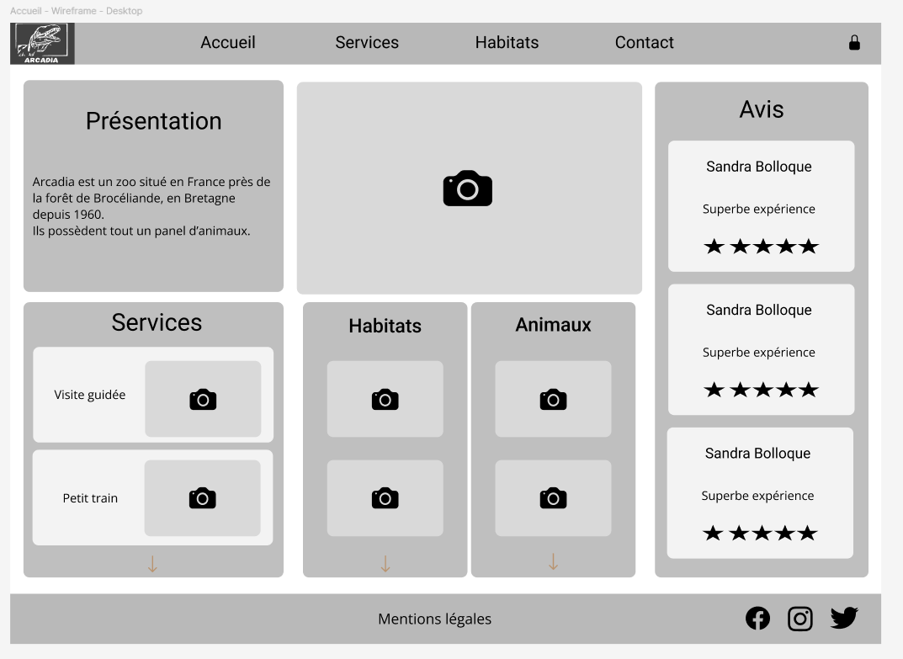
Wireframe

Slide 12
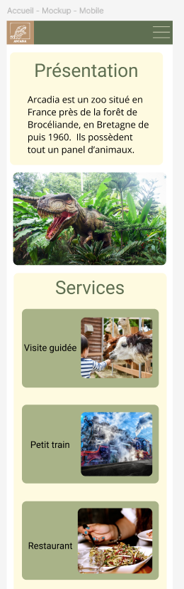
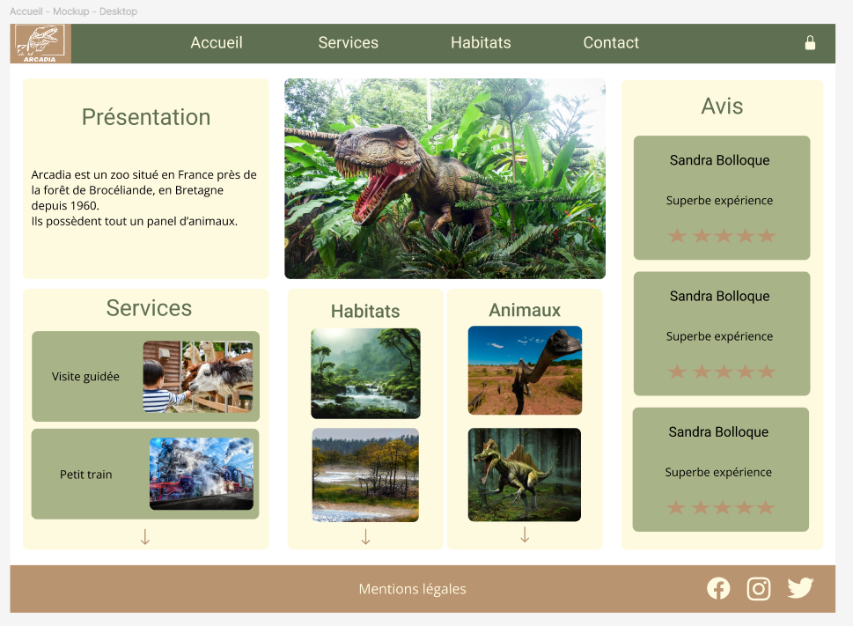
Mokup (maquettes)

Slide 13
Modèle conceptuel de données
Représentation graphique des entités et associations.
Identifier & structurer données
Comprendre relations
Entités
Attributs
Association: Relations entre les entités
Cardinalités: Min & Max liaisons entre entités

Slide 14
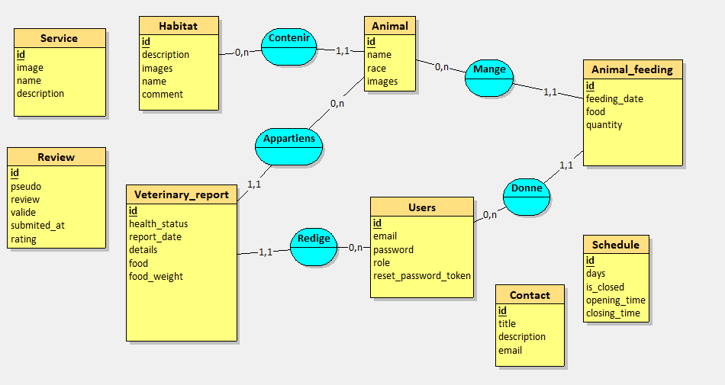
MCD
Notes:
J’ai élaboré un modèle conceptuel de données (MCD) pour représenter les relations entre les différentes entités : animaux, habitats, avis, et utilisateurs. Cela a permis de structurer efficacement la base de données avant d’entamer le développement.

Slide 15
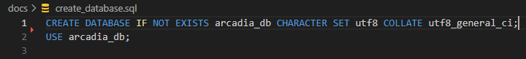
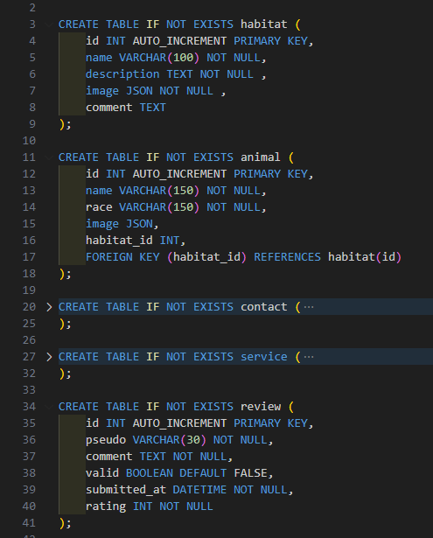
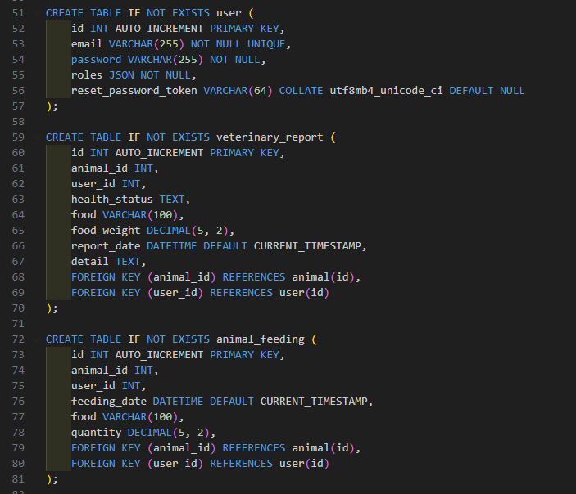
Création de la base de données

Slide 16
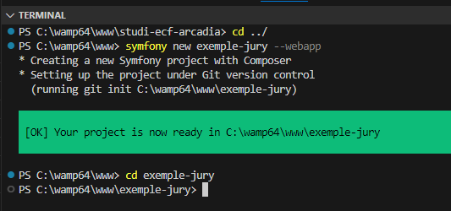
Création d’un projet Symfony

Slide 17
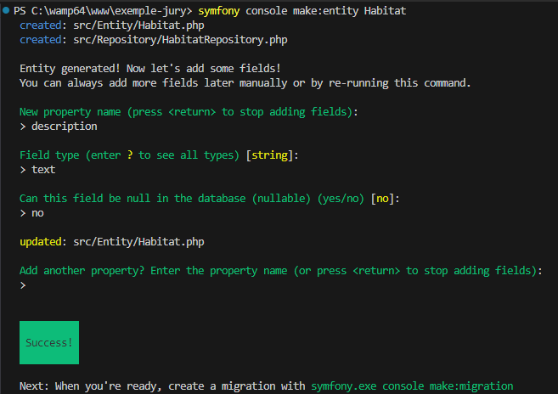
Modification du fichier .env
Création de l’entité Habitat

